Slide 1





BÀI 4: VĂN NGHỊ LUẬN
THỰC HÀNH TIẾNG VIỆT
THÀNH NGỮ
DẤU CHẤM PHẨY

Slide 2



MỤC TIÊU CẦN ĐẠT
Phát triển năng lực
Bồi dưỡng phẩm chất
*Nhận biết được một số thành ngữ.
*Giải thích được nghĩa của một số thành ngữ thông dụng.
*Sử dụng thành ngữ để tạo lập các văn bản theo yêu cầu .
*Hiểu và tự hào về sự phong phú của tiếng Việt.
*Có trách nhiệm trong việc sử dụng tiếng Việt.
*Bồi dưỡng tình yêu với tiếng Việt – ngôn ngữ của dân tộc chúng ta.

Slide 3
A. TRI THỨC TIẾNG VIỆT
I.Thành ngữ
1:Tìm hiểu ngữ liệu
Giải nghĩa và nhận xét về cấu tạo của các cụm từ in đậm sau:
a,Cụm từ “lên thác xuống ghềnh” trong câu ca dao.
“Nước non lận đận một mình
Thân cò lên thác xuống ghềnh bấy nay”
b,Nhanh như chớp.

Slide 4
A. TRI THỨC TIẾNG VIỆT
I.Thành ngữ
1:Tìm hiểu ngữ liệu
Phiếu học tập số 1
THINK SUY NGHĨ | PAIR GHÉP CẶP | SHARE CHIA SẺ
-Giải nghĩa và nhận xét về cấu tạo của các cụm từ sau? a,Cụm từ ”lên thác xuống ghềnh” trong câu ca dao? “Nước non lận đận một mình Thân cò lên thác xuống ghềnh bấy nay” b, Nhanh như chớp | - Nhóm đôi ( 2 HS thành 1 nhóm) | - Đại diện HS nhóm trinh bày. - HS khác lắng nghe, nhận xét và chia sẻ.

Slide 5
A. TRI THỨC TIẾNG VIỆT
I.Thành ngữ
1:Tìm hiểu ngữ liệu
Giải nghĩa và nhận xét về cấu tạo của các cụm từ sau:
a,Lên thác xuống ghềnh
-Nghĩa đen: Chỉ sự di chuyển ở địa hình nguy hiểm khó khăn
-Nghĩa bóng: Ẩn dụ cuộc đời khó khăn , trắc trở , gian nan vất vả.
b,Nhanh như chớp
-Chớp : tia sáng trên bầu trời loé lên rồi vụt tắt ngay
-Nghĩa cả cụm : hành động nhanh chóng , chớp nhoáng , mau lẹ (lối so sánh cụ thể hoá tính chất nhanh)
- Cấu tạo: cố định các từ liên kết thành một khối và có nghĩa hoàn chỉnh , được sử dụng như một từ .

Slide 6
Tiêu chí đánh giá
Tổng: 10 điểm
Nội dung: 9 điểm
Mỗi ý trả lời đúng, đủ: 1,5 điểm
2. Hình thức: 1điểm
- Trình bày sạch sẽ, không viết sai chính tả, dập xóa: 1 điểm

Slide 7




I. THÀNH NGỮ
2. Kết luận
Việc sử dụng thành ngữ giúp lời ăn tiếng nói sinh động, có tính biểu cảm cao.
Thành ngữ là những cụm từ cố định quen dùng, thường ngắn gọn, có hình ảnh.

Slide 8



I. THÀNH NGỮ
3. Bài tập thực hành
THỬ
TÀI
ĐẶT
CÂU
Bài tập nhanh:Đặt câu có sử dụng thành ngữ.

Slide 9
I. THÀNH NGỮ
3. Bài tập thực hành
Bài tập1 SGK Tr78
Giải thích nghĩa của các thành ngữ in đậm trong những câu sau.
a, Lớn nhanh như thổi
b, Hôi như cú mèo.
c, Cá chậu chim lồng
d, Bể cạn non mòn.
e, Buôn thúng bán bưng.

Slide 10
Bài 1/Tr78
a) lớn nhanh như thổi: chỉ người hoặc sự vật phát triển rất nhanh.
b) hôi như cú mèo: cơ thể có mùi hôi, khiến người khác khó chịu.
c) cá chậu chim lồng: ví tình cảnh bị giam giữ, tù túng, mất tự do.
d) bể cạn non mòn: nói về sự thay đổi của thiên nhiên, của trời đất, cũng ngầm ẩn dụ cho sự đổi thay của cuộc đời.
e) buôn thúng bán bưng: chỉ những người nghèo khổ, có ít vốn liếng buôn bán vặt vãnh, tần tảo.

Slide 11



Thảo luận theo 2 nhóm trong 03 phút:
PHIẾU HỌC TẬP SỐ 2 Bài tập 2,3, trong Sách giáo khoa trang 79
Bài tập 2 | Bài tập 3
Nhóm 1 | Nhóm 2

Slide 12
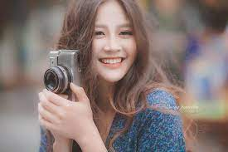
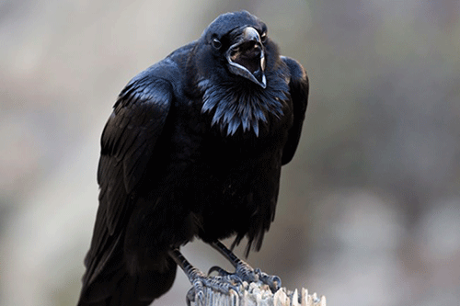
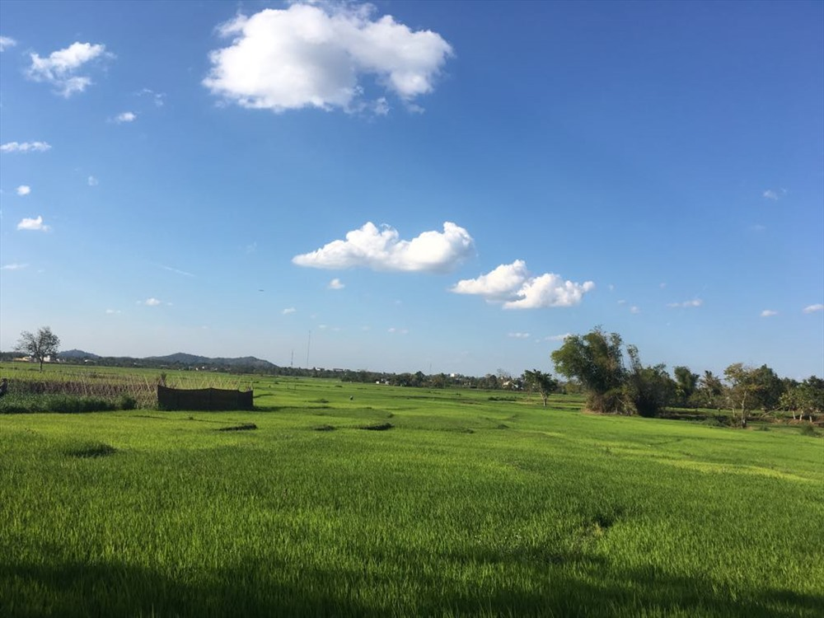
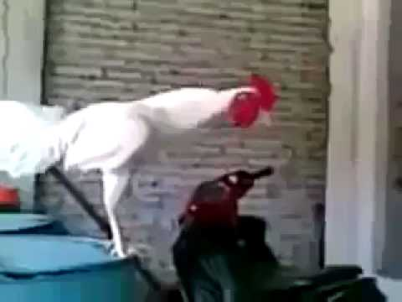
Nhóm 1:Bài 2/Tr79
Cấu tạo dạng 1 của thành ngữ: gồm hai yếu tổ có quan hệ so sánh với nhau (được biểu thị bởi từ như chỉ sự so sánh).
Ví dụ:
Thành ngữ | Nội dung
Mặt tươi như hoa | Sắc mặt tươi tỉnh, tỏ vẻ vui vẻ, thân thiện
Lia lia láu láu như quạ dòm chuồng lợn | Cử chỉ lén lút, không đàng hoàng
Êm ả như ru | Nhẹ nhàng, êm ái đem lại cảm giác dễ chịu
Lúng túng như gà mắc tóc | Chê người thiếu bình tĩnh, bối rối.

Slide 13
Nhóm 2:Bài 3/Tr79
Cấu tạo dạng 2 của thành ngữ: gồm hai vế tương ứng với nhau (trong đó có sự đan xen giữa các từ ở mỗi vế).
Thành ngữ | Đối xứng | Ý nghĩa
Chân cứng đá mềm | Cứng - mềm | Rắn rỏi có thể vượt qua mọi khó khăn gian khổ.
Có mới nới cũ | Mới - cũ | Phụ bạc không chung thủy, có cái mới thường coi thường rẻ rúng cái cũ, người cũ.
Lên thác xuống ghềnh | Lên - xuống | Trải qua nhiều gian nan.
Ma cũ bắt nạt ma mới | Cũ - mới | Người cũ cậy quen biết nhiều nên ra oai, bắt nạt người mới đến chưa hiểu biết gi

Slide 14


-Cách thức chơi: Chia lớp thành 4 đội (4 hàng dọc) mỗi nhóm cử một người đầu tiên của hàng lên nhận lệnh từ Gv.
-Người nhận lệnh mỗi đội có 10s để ghi nhớ cụm từ trong giấy rồi trả lại Gv. Sau 10s người nhận lệnh mỗi đội sẽ trở về đầu hàng để chuẩn bị truyền tin khi có hiệu lệnh.
-Người nhận lệnh mỗi đội nhanh chóng nói nhỏ thông tin vao tai của người chơi thứ 2 đội mình. Người thứ 2 tiếp nhận thông tin và truyền tin tiếp theo tới người thứ 3 . cứ như vậy cho tới người cuối cùng .
-Sau khi người cuối cùng tiếp nhận thông tin, người này nhanh chóng viết lên bảng.
Lưu ý: Trong quá trình truyền tin, nếu 1 đội nghe được thông tin truyền tin của đội khác (vì nói quá to) và ghi lại được , thì đội bị lộ thông tin sẽ bị xử thua luôn. Không được truyền tắt qua người chơi , nếu có , cũng bị thua...
TRUYỀN
TIN

Slide 15
Đội 1. | Đội 2. | Đội 3. | Đội 4.
Cụm từ cố định, quen dùng. | Thường ngắn gọn. | Có hình ảnh. | Có tính biểu cảm cao.
Giúp cho lời ăn tiếng nói sinh động. | Quan hệ so sánh với nhau. | Tương ứng với nhau. | Có nghĩa hàm ẩn.
No cơm ấm cật. | Chậm như rùa. | Gieo gió gặt bão. | Rán sành ra mỡ.
Sinh cơ lập nghiệp | Trắng như tuyết. | Hô mưa gọi gió. | Khẩu Phật tâm xà.
Ngày lành tháng tốt. | Nhanh như sóc. | Chín người mười ý. | Lòng lang dạ thú.
TRUYỀN
TIN

Slide 16



VIẾT NGẮN
Viết một đoạn văn (khoảng 4-6 dòng) về một nhân vật trong tác phẩm văn học em đã học; trong đoạn văn sử dụng hợp lí một thành ngữ. Chỉ rõ thành ngữ được sử dụng và giải thích nghĩa của thành ngữ đó.

Slide 17
VIẾT NGẮN
Viết một đoạn văn (khoảng 4-6 dòng) về một nhân vật trong tác phẩm văn học em đã học; trong đoạn văn sử dụng hợp lí một thành ngữ. Chỉ rõ thành ngữ được sử dụng và giải thích nghĩa của thành ngữ đó.
Trên lớp: Lập dàn ý cho đoạn văn theo mô hình gợi ý.
Mở đoạn (1 câu) | Giới thiệu về nhân vật trong tác phẩm văn học
Thân đoạn (3 - 4 câu) | Giới thiệu về ngoại hình, tính cách nhân vật Đánh giá về vẻ đẹp phẩm chất, tâm hồn của nhân vật Thông điệp mà tác giả gửi gắm khi xây dựng nhân vật
Kết đoạn (1 câu) | Bài học em học được từ nhân vật

Slide 18





Tạm biệt các em!

